Slide 1
The Evolution of the social situation and social protection in Belgium 2018
Plateforme belge contre la pauvreté et l’exclusion sociale UE 2020
07/12/2018
Rudi VAN DAM & Sébastien BASTAITS

Slide 2
Présentation en 3 parties
Partie 1 : Introduction
Contextualisation
Partie 2 : Analyse 2018
Les principales tendances en quelques chiffres
Partie 3 : Messages clés et mise en perspectives

Slide 3
Partie I : Introduction
Historique/objectif/context EU/BE de nos analyses : Monitoring Strat 2020 (AROPE), MOC, RSN, PNR …
Support/sources de données/méthode : Ind EU (EU-SILC, JAF) + autres données/études BE
Méthode de rédaction (SPF … mais aussi GT + OSE/HIVA)
Structure de l’analyse …

Slide 4
Partie II : Analyse 2018 Base principale : EU-SILC 2017
Absence de progrès ./. à l’objectif de réduction de pauvreté de la Stratégie 2020
Stabilité sociale globale au cours de la dernière décennie … en matière de (inégalités) revenu, de pauvreté et d’exclusion sociale, d’emploi
… Divergences croissantes entre classe d’âge (amélioration de la situation des seniors)
… Divergences croissantes (particulièrement au sein de la population active) selon le niveau d’éducation mais aussi selon les revenus et la composition du ménage, le logement, la nationalité, la Région …etc.

Slide 5
II.1. Absence de progrès par rapport à l’objectif de réduction de la pauvreté et d’exclusion sociale de la Stratégie EU 2020 (AROPE - nombre de personnes en milliers)

Slide 6
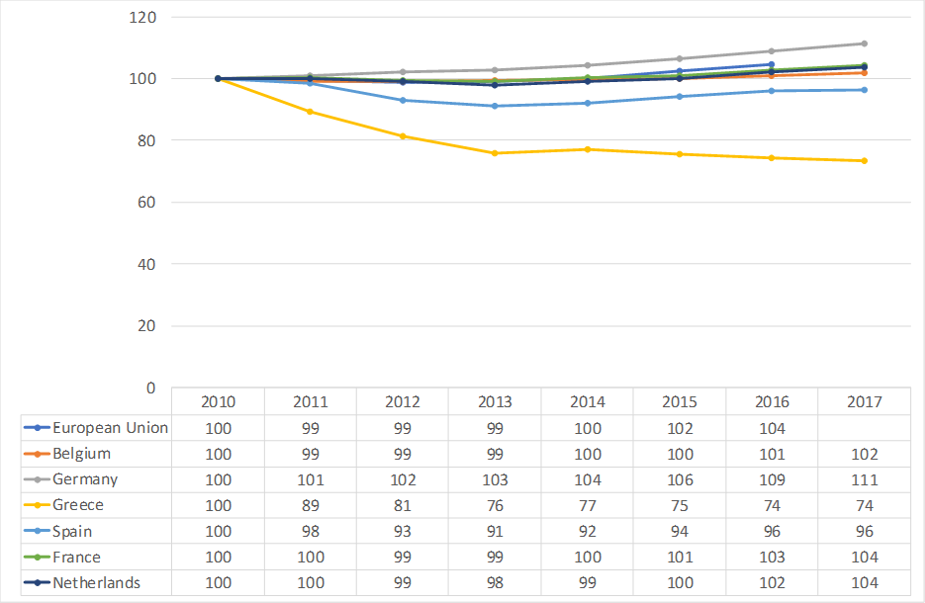
II.2. Stabilité globale 1°) En matière de revenus réels disponibles des ménages

Slide 7
II.2. Stabilité globale 2°) En matière d’inégalité de revenus

Slide 8
II.2. Stabilité globale 2°) En matière d’inégalité de revenus (Suite - S80/S20 )

Slide 9
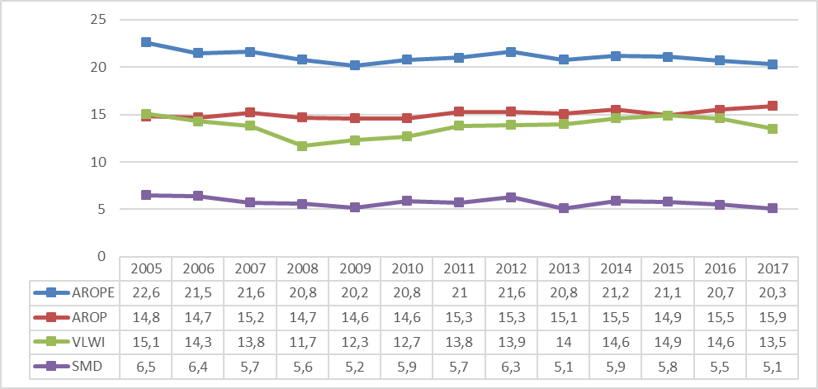
II.2. Stabilité globale 3°) En matière de Pauvreté et d’exclusion sociale

Slide 10
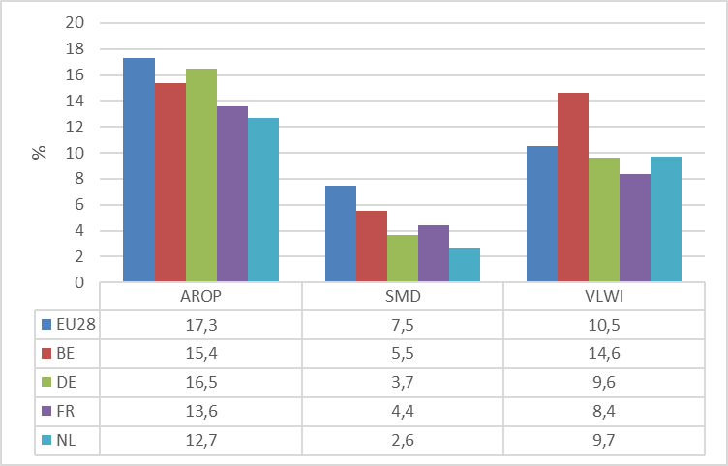
II.2. Stabilité globale 3°) En matière de Pauvreté et d’exclusion sociale (suite - comparaison européenne 2016)

Slide 11
II.2. Stabilité globale 4°) En matière d’emploi et chômage

Slide 12
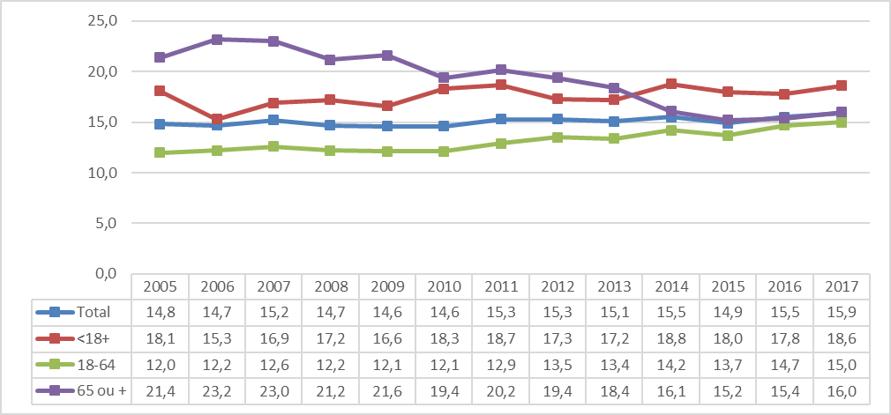
II.3. Divergences entre classes d’âges Amélioration de la situation des seniors (en contraste à l’évolution des autres classes d’âges) a) Diminution du taux de pauvreté (AROP)

Slide 13
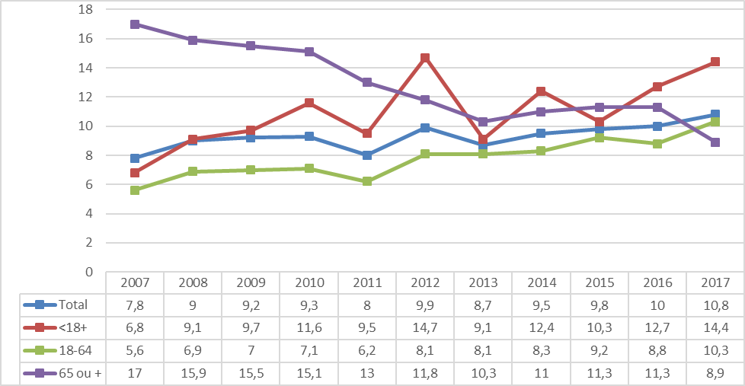
II.3.Amélioration de la situation des seniors (en contraste à l’évolution des autres classes d’âges) b) Diminution de la persitence de la pauvreté

Slide 14
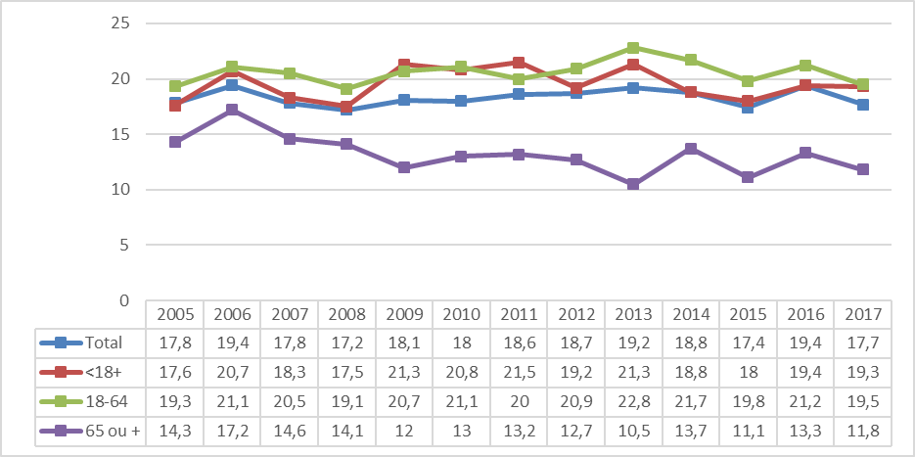
II.3. Amélioration de la situation des seniors (en contraste à l’évolution des autres classes d’âges) c) Diminution de l’écart de pauvreté

Slide 15
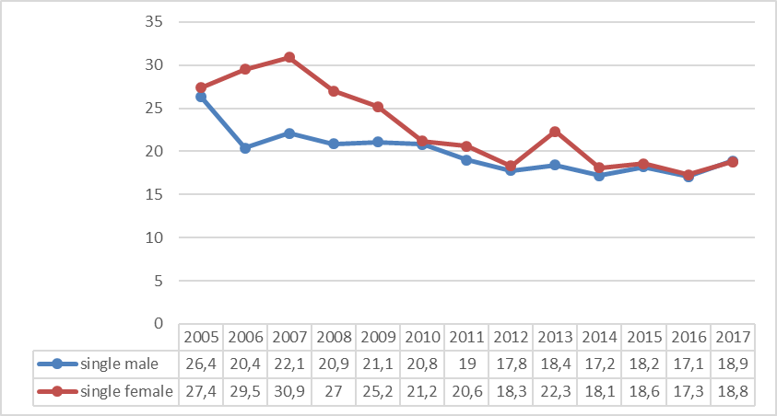
II.3. Amélioration de la situation des seniors d) Différence de genre (AROP pour les isolés âgés)

Slide 16
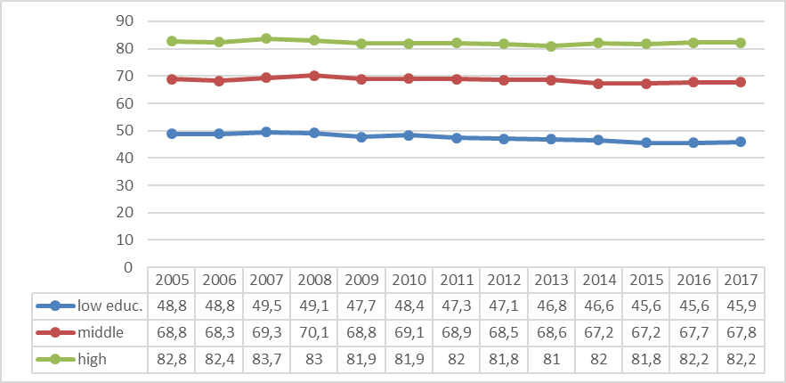
II.4. Divergences croissantes 1°) Par niveau d’education (au sein de la population active - taux d’emploi)

Slide 17
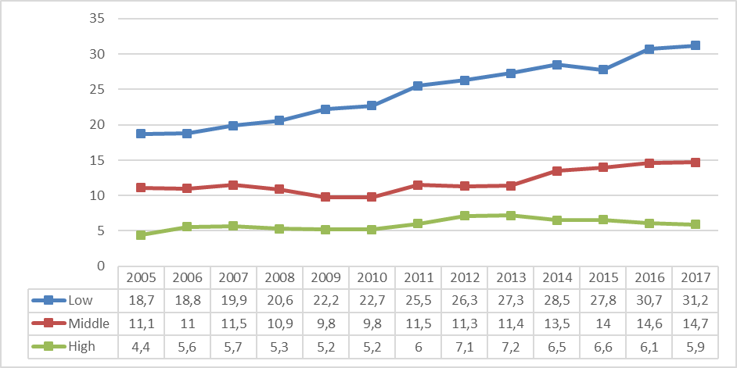
II.4. Divergences croissantes 1°) Par niveau d’education (suite - au sein de la population active - AROP)

Slide 18
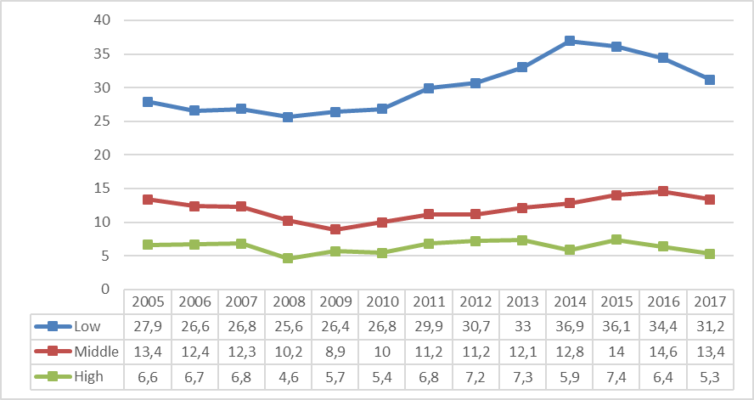
II.4. Divergences croissantes 1°) Par niveau d’education (suite - au sein de la population active - VLWI)

Slide 19
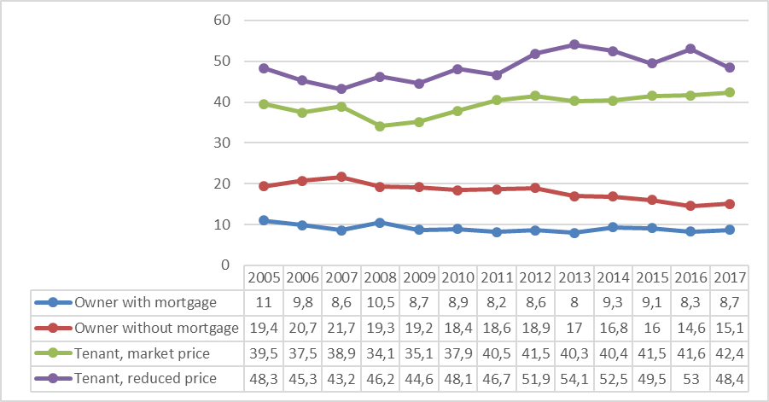
II.4. Divergences croissantes 2°) Selon le logement (AROPE)

Slide 20
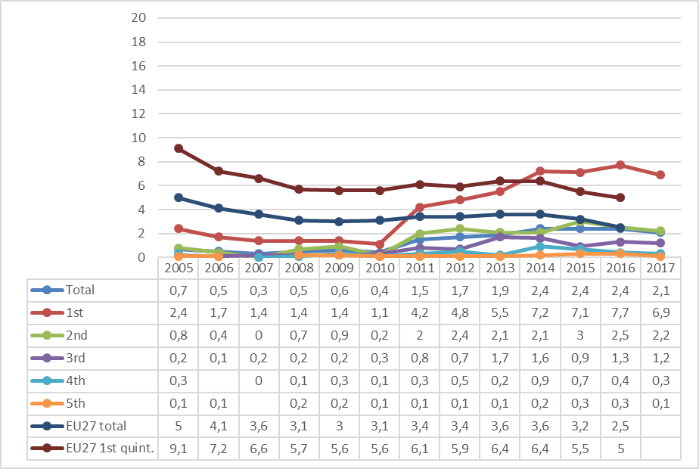
II.4. Divergences croissantes 3°) Selon le revenu (unmet need medical par quintile )

Slide 21
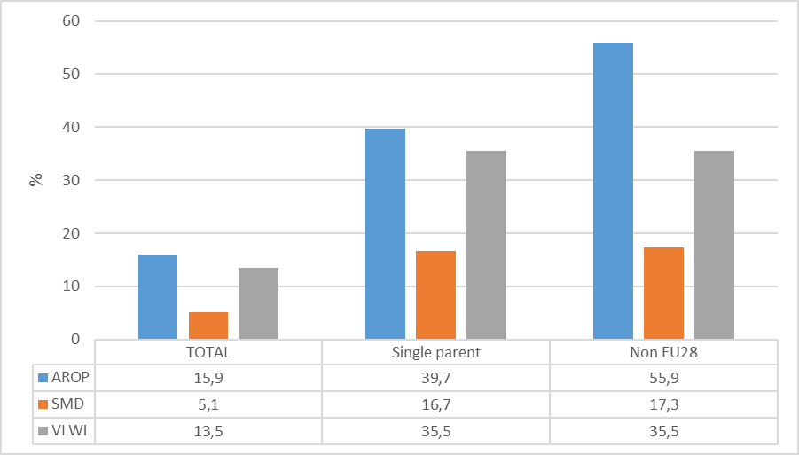
II.4. Divergences croissantes 4°) Selon la composition du ménage et la nationalité (2017)

Slide 22
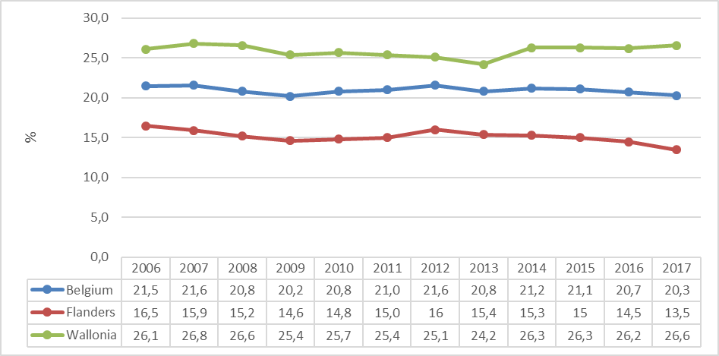
II.4. Divergences croissantes 5°) Selon la Région (AROPE)

Slide 23
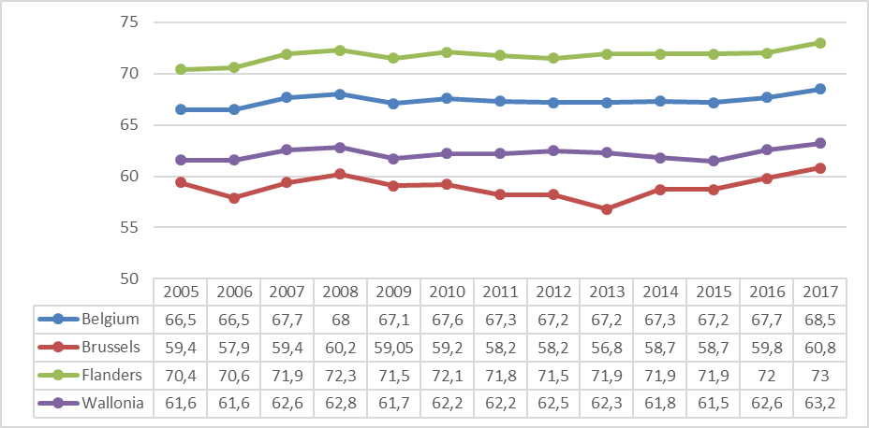
II.4. Divergences croissantes 5°) Selon la Région (Suite - taux d’emploi – 20/64 ans)

Slide 24
Partie III : Messages clés et Mises en perspectives

Slide 25
III.1 Considérations diverses : 1°) Dépenses de la protection sociale (en % du PIB)

Slide 26
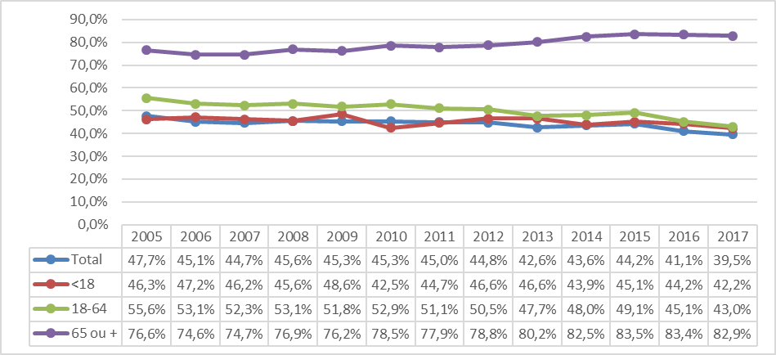
III.1 Considérations diverses : 2°) Efficience de la protection sociale (réduction de la pauvrété ou exclusion gràce aux transferts)

Slide 27
III.1 Considérations diverses 3°) Niveau des prestations (en % du seuil de pauvreté)

Slide 28
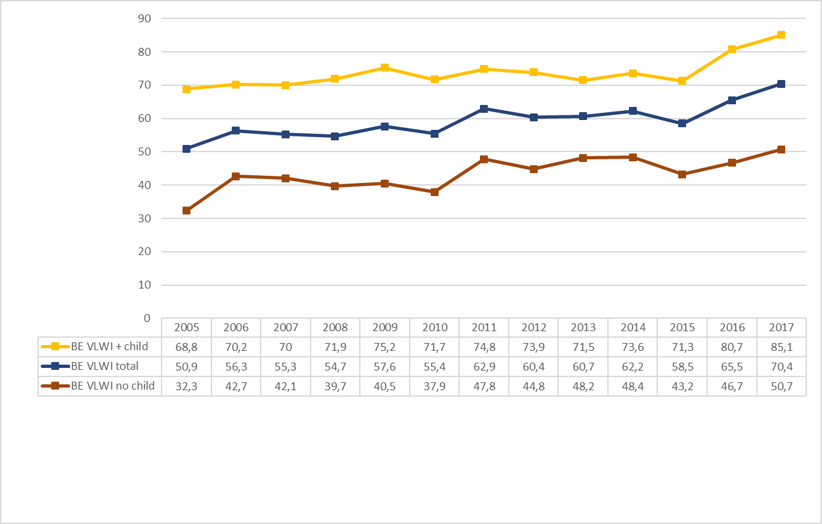
III.1 Considérations diverses : 4°) : Taux de pauvreté pour les ménages en situation de VLWI

Slide 29
Expenditure (% GDP) by AROP (%)

Slide 30
Expenditure (% GDP) by AROP VLWI (%)

Slide 31
MERCI pour votre attention !
http://socialsecurity.belgium.be/fr/publications
http://statbel.fgov.be/fr/statistiques/chiffres/
http://ec.europa.eu/eurostat/data/database

